Slide 1
Aprendizaje Abierto y Accesible sobre Diseño para Todas las Personas
Miguel Artaso, Cecile Finat, Antonio Juano, Emilio Letón, ​
Elisa Molanes, Jorge Pérez-Martín, ​
Alejandro Rodríguez-Ascaso
CanalFundacionONCE@adm.uned.es
@CanalFONCE_UNED

Slide 2
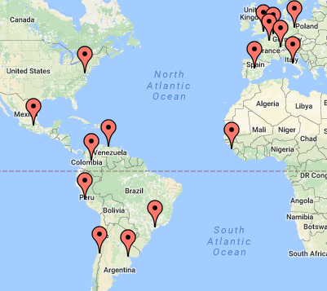
UNED: Universidad Nacional de Educación a Distancia
Uno de los campus más grandes de Europa
Más de 230.000 estudiantes (150.000 estudiantes de educación superior)
7.000+ estudiantes con discapacidad
28 programas de Grado
75 programas de Máster
20 programas de doctorado
1.400 profesores, 7.000 tutores
600.000 exámenes personalizados/año
60 centros de estudios, 15 en el extranjero

Slide 3
Canal Fundación ONCE en UNED
Canal de la Fundación ONCE en la UNED:
Ofrece formación online, accesible y abierta sobre Diseño para Todos,
Formar a los profesionales actuales y futuros,
Con plataforma y recursos accesibles.
Equipo UNED:
6 personas, tiempo parcial
Con el apoyo de UNED Abierta, UNED Media, OTRI-UNED
Una iniciativa de:
Real Patronato sobre Discapacidad
Fundación ONCE

Slide 4
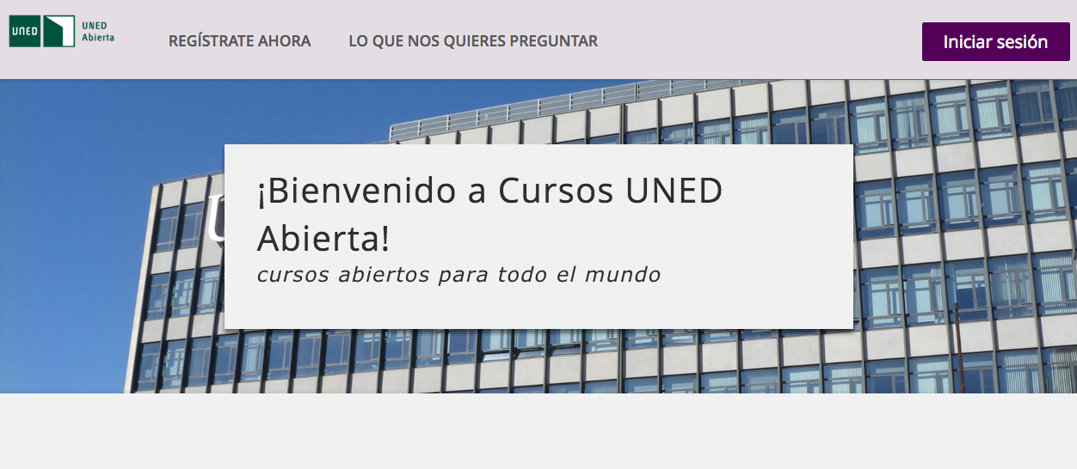
Nuestros apoyos
UNED Abierta
Proveedor de REA y MOOC de UNED
Desde diciembre de 2015
Open edX Hawthorn.
Accesibilidad: WCAG 2.1
Más de 130 cursos
150.000+ usuarios únicos
300.000+ usuarios registrados
100+ países

Slide 5
Nuestros apoyos
UNED Media
Vídeos educativos de calidad
Colaboración en el diseño y la producción de materiales audiovisuales
Accesibilidad: Audiodescripción, Lengua de Signos Española, Subtítulos

Slide 6
Cursos del Canal Fundación ONCE en UNED
Materiales Digitales Accesibles
(7 ediciones)
Cómo formar en DFA
(2 ediciones)

Slide 7
Cursos del Canal Fundación ONCE en UNED
Materiales Digitales Accesibles
(7 ediciones)
Cómo formar en DFA
(2 ediciones)

Slide 8
Cursos del Canal Fundación ONCE en UNED
Materiales Digitales Accesibles
(7 ediciones)
Interacción Persona-Computador
(5 ediciones)
Accesibilidad en la Atención al Público
(4 ediciones)
Discapacidad y Defensa Legal Activa
(3 ediciones)
Cómo formar en DFA
(2 ediciones)
Aplicación del Estándar Europeo
(6 ediciones)
Móviles Accesibles
(4 ediciones)
Vivienda Accesible
(5 ediciones)
Accesibilidad Universal y Mujeres
(1 edición)

Slide 9
Cursos del Canal Fundación ONCE en UNED

Slide 10
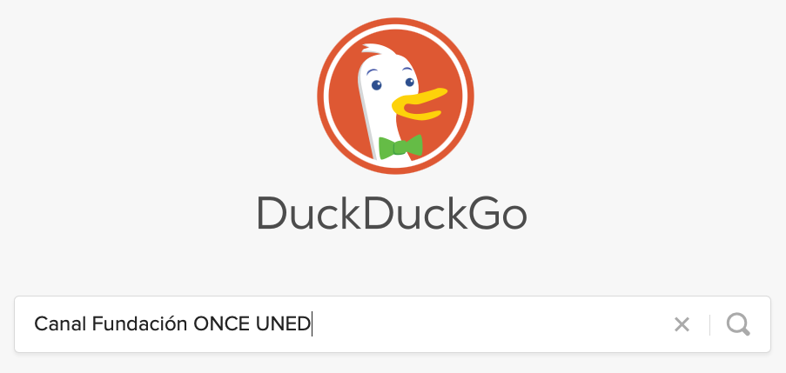
Cursos del Canal Fundación ONCE en UNED

Slide 11
Estructura del curso
Comunicaciones: 1) Foros sobre temas del curso y soporte para el curso. 2) email. 3) Twitter.
Diseño instruccional, que combina: comunicación, recursos (vídeos, textos e imágenes), actividades de aprendizaje.
Material audiovisual de calidad, producido por UNED Media.
Apoyo tutorial y docente durante 4-5 semanas. Cursos abiertos durante 6 meses al año. Una edición anual.
ONCE Foundation Channel
Course
Test de autoevaluación. Verdadero/Falso y Opción múltiple.
Actividades prácticas. Evaluación por pares.

Slide 12
El proceso
Diseño de la experiencia de aprendizaje:
Planificación,
bloques,
sequencia de actividades
Producción:
Texto
Videos
Test y actividades
Difusión del Curso:
Institucional, email, Twitter
Ejecución: Tutorización, ritmo, problemas del directo
B
C
D
Virtualización en UNED Abierta (open edX)
E
F
Evaluación de calidad, Mejora del proceso
A
G
Tema del curso

Slide 13
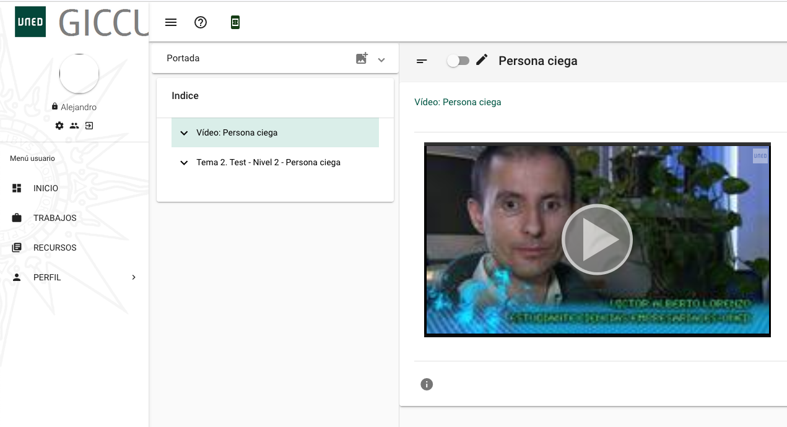
Sostenibilidad en la autoría
Autoría “ordenada y modular”
miniXmodular
Reutilización:
Herramienta GICCU

Slide 14
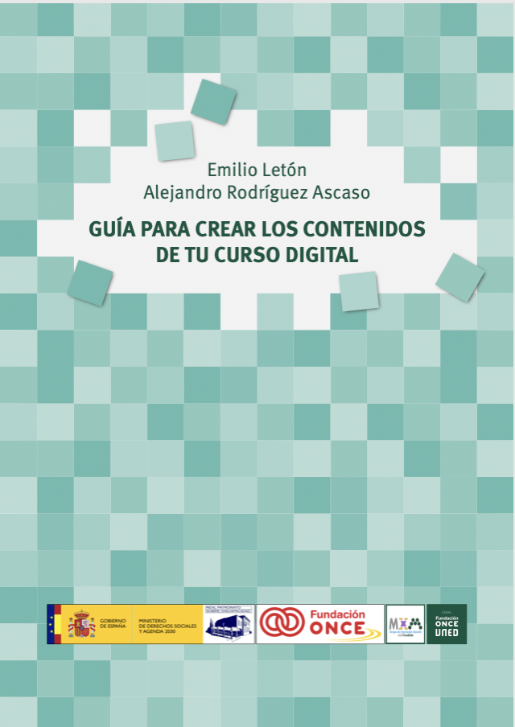
Apoyo a autores/as en la creación de cursos
Diversidad de perfiles entre l@s profes:
Expertos de distintas procedencias
Diversidad funcional
Guía a profes:
Estructura
Extensión
Test, actividades de evaluación por pares
Accesibilidad de los contenidos
Derechos de autoría

Slide 15
Accesibilidad de los recursos de aprendizaje (I)
Plataforma y contenidos web: Accesibilidad WCAG 2.1, nivel AA
Importante en la producción y en la virtualización
Vídeos:
Subtitulado para personas sordas
Descripción oral de la información visual
Interpretación en lengua de signos española
Accesibilidad cognitiva en “Defensa Legal Activa”. Disponible en Lectura Fácil:
Textos, Guiones de vídeos, Test
ePub:
Cumple la norma UNE-EN 301549:2020

Slide 16
Accesibilidad de los recursos de aprendizaje (II)
Actividades:
Software y otros recursos, accesibles
Planificación temporal de la dedicación de estudiantes
Apoyo a la regulación
Flexibilidad en las entregas. No hay apertura/cierre
No exceder las 3 horas de dedicación semanal
Tras el período de apoyo tutorial, período autoregulado
Atención técnica a través de email y foros:
Uso de productos de apoyo por parte del equipo de soporte
¿Qué S.O. y qué producto de apoyo usas?

Slide 17
Desempeño
23.439 estudiantes registrados en los cursos:
4.488 estudiantes aprobaron su curso (19,15%)
2.526 estudiantes pidieron un certificado (10,78%)

Slide 18
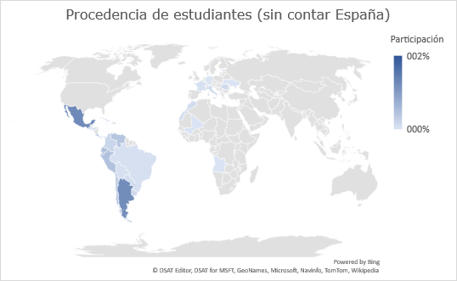
Origen geográfico

Slide 19
Gender

Slide 20
Motivaciones
Relevante para mi desarrollo profesional
Interés general en el curso
Relevante para mi actividad docente
Desarrollo personal
Relevante para mis estudios actuales
…

Slide 21
Preferencias de accesibilidad
Alrededor del 16% de los estudiantes tienen preferencias o necesidades de accesibilidad:
Texto
Imágenes
Video
Audio
Productos de apoyo

Slide 22
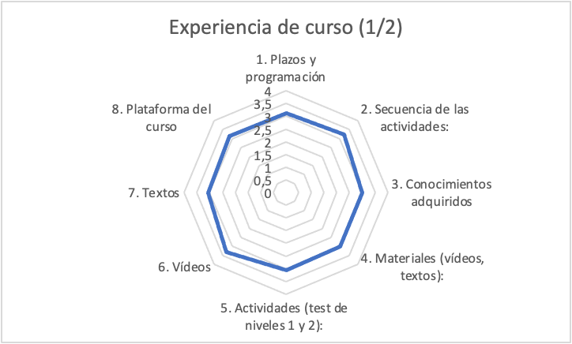
Experiencia de aprendizaje (1/2)

Slide 23
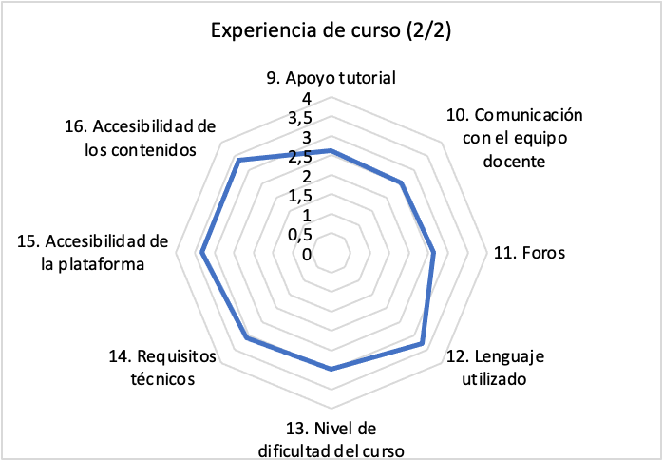
Experiencia de aprendizaje (2/2)

Slide 24
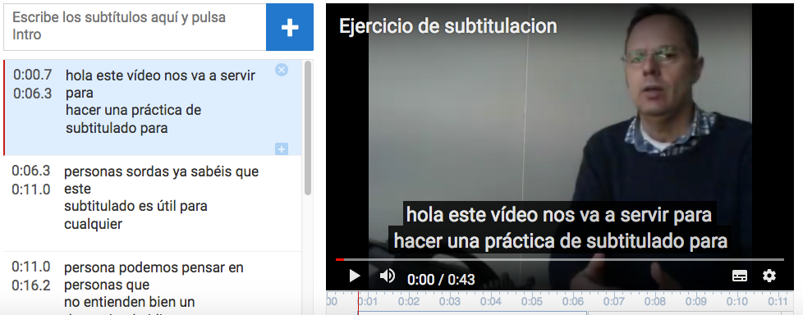
Calidad e investigación
Quality of the captions produced by students of an Accessibility MOOC using a semiautomatic tool. Universal Access in the Information Society. 2020

Slide 25
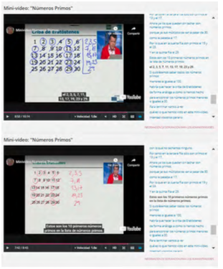
Calidad e investigación
E. M. Molanes-López, A. Rodriguez-Ascaso, E. Letón and J. Pérez-Martín,
Assessment of Video Accessibility by Students of a MOOC on Digital Materials for All
in IEEE Access, vol. 9, pp. 72357-72367, 2021,
doi: 10.1109/ACCESS.2021.3079199.

Slide 26
Próximos pasos
Mantener los recursos educativos de manera persistente
Profes pueden consultar buenas prácticas de accesibilidad en cualquier momento
Usar esquemas de metadatos para describir la accesibilidad de los recursos
Accessibility metadata. W3C

Slide 27
Canal Fundación ONCE en UNED
¡Muchas gracias!
E-mail
CanalFundacionOnce@adm.uned.es
arascaso@dia.uned.es
Twitter
@CanalFONCE_UNED
Web
Búsqueda Google / DuckDuckGo: UNED Fundación ONCE

